Slide 1
HIV-potilas pitkäaikaishoidossa
Terhi Partanen
LT, sis. ja inf.el
14052025

Slide 2
HIV
Human immunodeficiency virus = ihmisen immuunikato virus
Viruksen tärkein kohde on CD4-lymfosyytit
1980-luvun alusta ilmaantui aiheuttaen AIDS (= acquired immune deficiency syndroma)
THL Tartuntatautirekisteri:
Uusia tapauksia 130-250 / vuosi
Pohde: uusia HIV diagnooseja 1-7 / vuosi (v. 2010-2024)
Suomessa 3332 HIV-potilasta / vuonna 2023
OYS infektiopoliklinikan seurannassa 137 HIV potilasta (16.4.2025)

Slide 3
Miten HIV tarttuu?
Suojaamattomassa seksikontaktissa
Veren välityksellä
Äidiltä lapselle
HIV ei tartu arkipäiväisissä kontakteissa kuten kosketuksesta, halatessa, suutelusta, kättelystä, astioiden, ruoan, juoman välityksellä, hyönteisen piston välityksellä, saunan lauteilta, pyykistä
HIV ei tartu pesujen tai pukemisen yhteydessä

Slide 4
HIV ei tartu näistä eritteistä
Virtsa
Sylki
Kyyneleet
Nenäeritteet
Uloste
hiki

Slide 6
HIV-infektion taudinkulku
Noin puolet tartunnan saaneista sairastuu ensitautiin 2- 6 viikon kuluttua tartunnasta
Ensitaudin oireita: kuume, kurkkukipu, lihassäryt, suurentuneet imusolmukkeet, osalla ihottumaa
Ensitaudin oireet kestävät 1-4 viikkoa
Ensitaudin jälkeen infektio oireeton vuosia
Vuosien kuluessa elimistön puolustuskyky heikkenee (CD4-lymfosyytit laskevat) ja potilas voi sairastua epätyypillisiin infektioihin (herpesinfektiot, suun/ruokatorven sieni-infektiot, Pneumocystis-keuhkokuume)
Hoitamattomana johtaa immuunipuutokseen (= puolustuskyvyn heikkenemiseen) ja kuolemaan keskimäärin 8-10 vuoden kuluessa

Slide 7
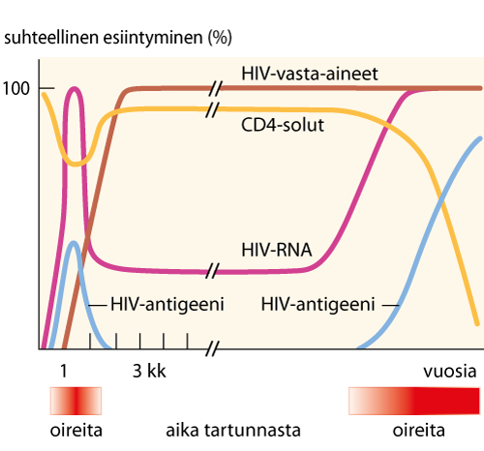
HIV-infektion kliininen kuva - ilman lääkitystä
Mikrobiologia 2020

Slide 8
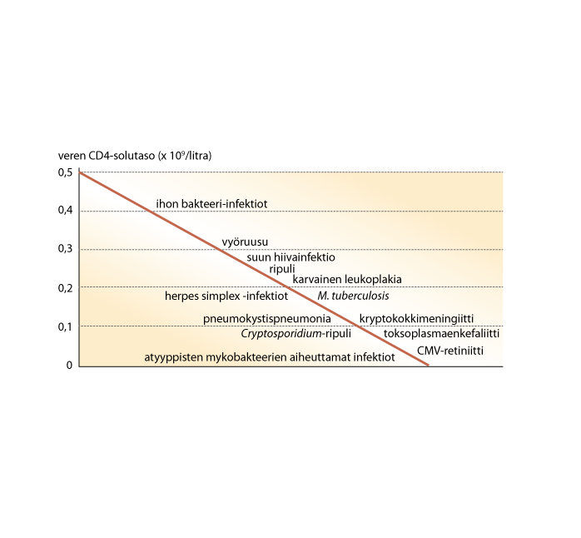
HIV-potilaiden opportunististen infektioiden esiintyminen
CD4 normaali viitearvo 0,4-1,6 (x 10 E9/l)
Mikrobiologia 2020

Slide 9
Diagnoosi
Diagnoosi tehdään verikokeella
S-HIVagab= antigeeni ja vasta-ainetesti
testi positiiviseksi yleensä 1 kk sisällä tartunnasta (> 90 %), mutta viimeistään 3 kk kuluttua tartunnasta

Slide 10
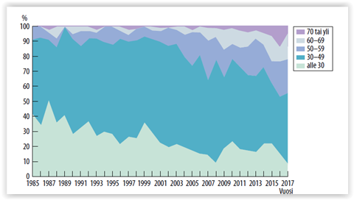
Suomalaissyntyisten HIV-positiivisten ikäjakauma diagnoosihetkellä
THL Tartuntatautirekisteri, Kirsi Liitsola
Artikkelissa HIV ja vanheneminen
Syrjänen, Duodecim 2018

Slide 11
HIV-infektion hoito
Hoito aloitetaan kaikille, joilla infektio todetaan
Hoito hyvin siedettyä ja tehokasta
Yleensä 2 tai 3 lääkeainetta
Tablettilääkitys, helpoimmillaan 1 tabletti/vrk
Ilmaista potilaalle
Potilas saa lääkkeet sairaala-apteekista
Uusia pitkävaikutteisia lääkkeitä: 2 pistosta 2 kuukauden välein, pistettävät lääkkeet injisoidaan lihakseen Oys infektiopoliklinikalla
Vertaa mielialalääkkeissä ja ehkäisyssäkin pitkäaikaisia pistettäviä lääkkeitä
Kun HIV virus painuu lääkityksellä mittaamattoman matalaksi, potilas ei tartuta

Slide 12
HIV-infektion lääkehoito
Lääkehoidossa tärkeää ottaa lääke samaan aikaan vuorokaudessa (esim. klo 08)
Jotkut HIV-lääkkeet tulee ottaa ruoan kanssa
Jos potilas ei pysty itse huolehtimaan lääkkeenotosta, terveydenhuollon toimijoiden tulee huolehtia lääkkeiden annostelusta
HIV-lääkkeillä voi olla yhteisvaikutuksia muiden lääkkeiden kanssa
Yhteisvaikutus saattaa johtaa esim. HIV-lääkkeen imeytymisen vähenemiseen, HIV-lääkkeen tehon pienenemiseen tai esim. muun lääkkeen pitoisuuden lisääntymiseen
Mahdolliset yhteisvaikutukset pitää tarkistaa tietokannasta (Terveysportti: lääkeaineinteraktiot tai www.liverpooldruginteractions.com)
HIV-lääkehoito jatkuu läpi elämän

Slide 13
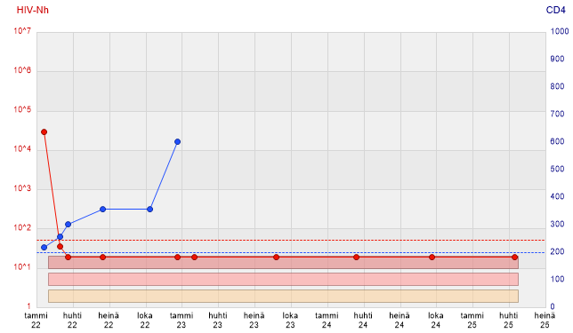
HIV-hoito on tehokasta
HIVNh 29 000
CD4 712
CD4 217
HIVNh alle 20

Slide 14
Ennuste hyvä
Elinajan ennuste vastaa muun väestön ennustetta, kun potilas käyttää lääkettä
HIV infektiota ei pystytä nykyisin parantamaan, lääkitys pysyvä
Joka viides HIV-potilas Suomessa on yli 60-vuotias
OYS: 29 % HIV-potilaista yli 60-vuotiaita ja 8 % yli 70-vuotiaita

Slide 15
HIV-potilaiden elinajan ennuste vastaa muuta väestöä
HIV-potilaat tarvitsevat ikääntyessään pitkäaikaislaitosten hoitoa
Hyvässä hoitotasapainossa oleva HIV-infektio ei ole peruste hoidonrajauksiin, vaan hoidonrajauspäätökset tehdään muiden pitkäaikaissairauksien ja toimintakyvyn (avuntarpeen) perusteella

Slide 16
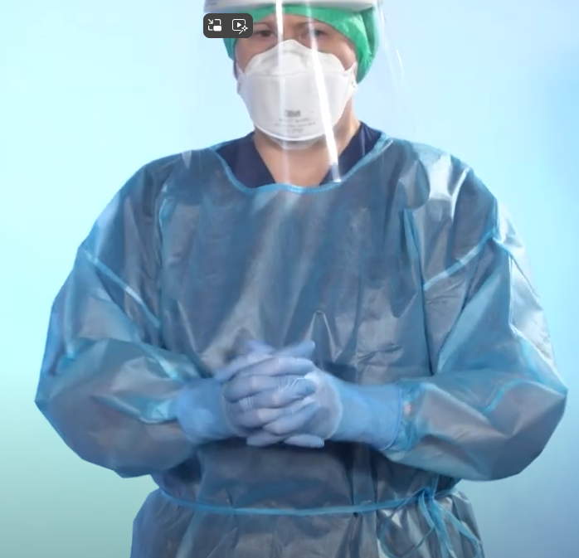
Tärkeää HIV-potilaan kohtaamisessa
Inhimillinen kohtaaminen
Luottamuksellisuus
Asukkaan/ potilaan terveystiedot ovat salassa pidettäviä
Stigma
Ei tarvetta erityisille suojaimille

